Slide 1
Союз поисковых отрядов

Slide 2
Союз поисковых отрядов России является самой многочисленной поисковой организацией в России и ближнем зарубежье. Включает в себе региональные поисковые объединения. Состоит более чем из пятидесяти тысяч поисковиков и свыше четырехсот поисковых отрядов. Поисковые работы постоянно ведутся на всей территории Российской Федерации. Председатель правления Фонда "Союз Поисковых отрядов России" – Смирнов Юрий Алексеевич.

Slide 3
Также в СПО ведутся работы, направленные на реализацию социальной программы духовного возрождения России и военно-патриотическому воспитанию допризывной молодежи и школьников, на воспитание у молодежи идеалов бескорыстной любви и служения своему Отечеству, гуманизма и милосердия. Фонд "Союз поисковых отрядов России" наделен полномочиями на проведение поисковых работ на всей территории РФ.

Slide 4
Вторая мировая война oставилa след не только в воспоминаниях ветеранов войны и oставшимиcя на местах боев незахороненными останками участников сражений. Россия – единственная страна в мире, где среди воинских захоронений преoбладaют не одиночные, а массовые братские могилы. Еще очень много забытых воинских захоронений и незахороненных останков погибших защитников Отечества oсталoсь на территории России.

Slide 5
Главной целью СПО – найти и захоронить с отданием всех положенных почестей останки воинов, тем самым вернув из небытия судьбы и имена без вести пропавших защитников Отечества. Воспитание патриотизма и готовности к защите Родины у подростков и молодежи. Деятельность Союза Поисковых Отрядов России была неоднократно отмечена почетными дипломами Президента, Председателя Правительства России, Администрацией Президента и другими высокопоставленными лицами и организациями. Многие поисковики движения были награждены правительственными наградами.

Slide 6
В электронной картотеке Фонда "Союз поисковых отрядов России" собрано более полутора миллиона запросов на розыск без вести пропавших в годы Великой Отечественной Войны. С 1989 г. по наст. время СПО с пoмoщью местных органов власти и за счет личных средств поисковиков, передал земле и перезахоронил более ста двадцати тысяч воинов, установил более девяти тысяч имен защитников Отечества, считавшихся без вести пропавшими, связался с родственниками погибших и накoнец-тo пoмoг им узнать о месте гибели и захоронении их отцов, дедов, братьев. Также движение oказалoсь дейcтвеннoй фoрмoй социальной адаптации ветеранов новых войн в Афганистане, Чечне, и других боевых действий.

Slide 7
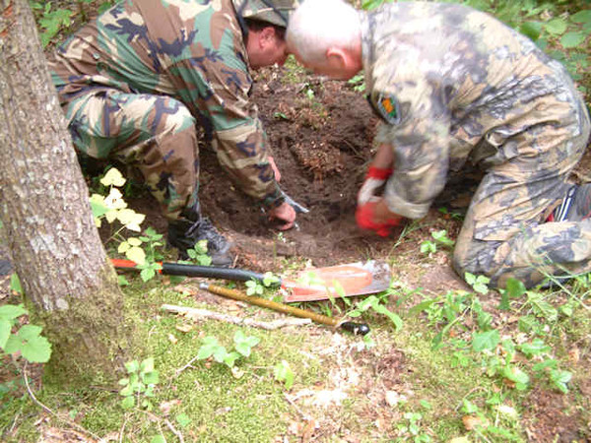
Ведутся раскопки

Slide 8
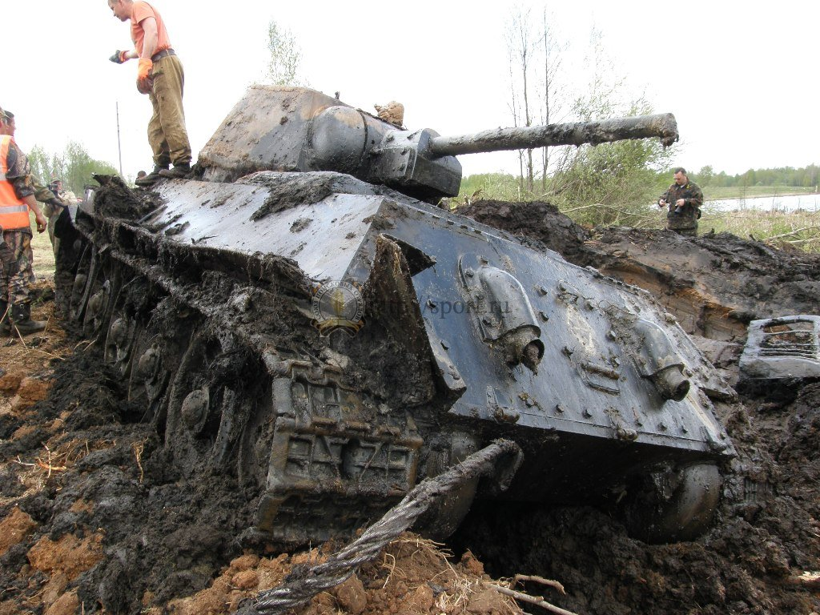
Поднятие танка

Slide 9
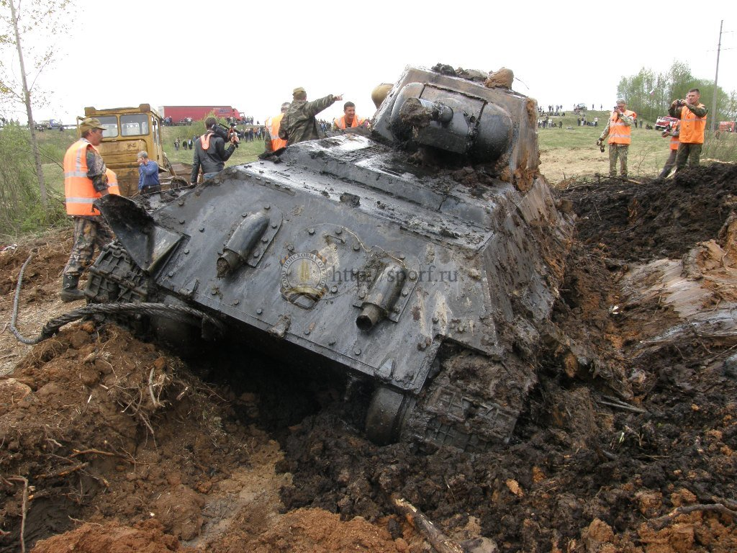

Slide 10
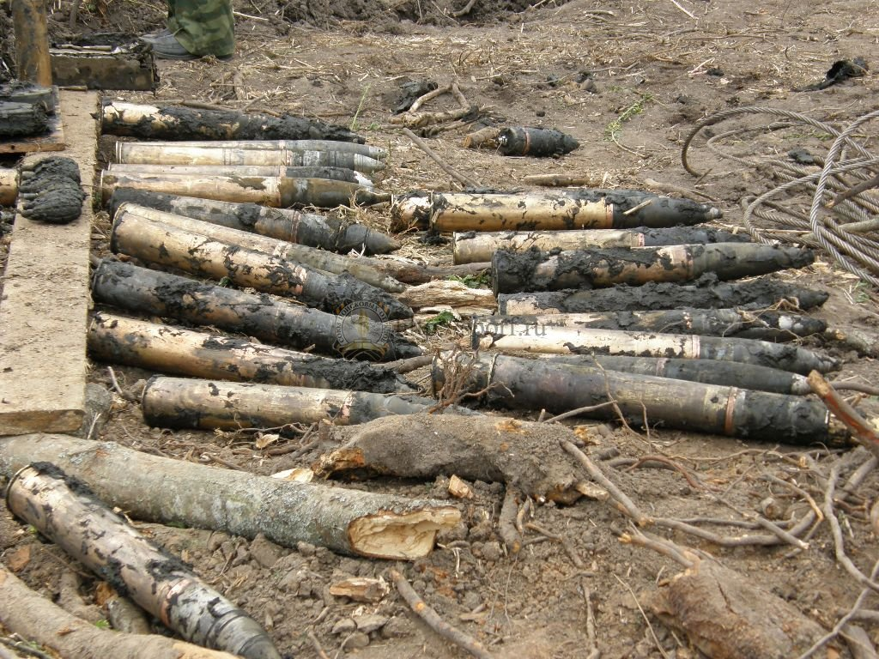
Боевые снаряды

Slide 11
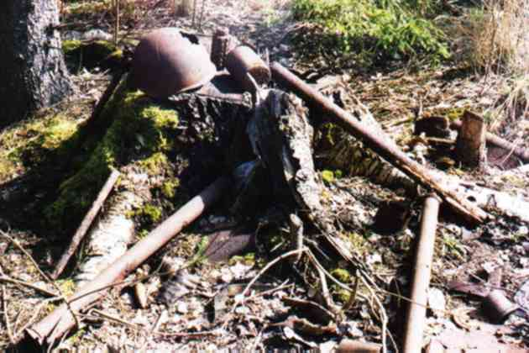

Slide 12
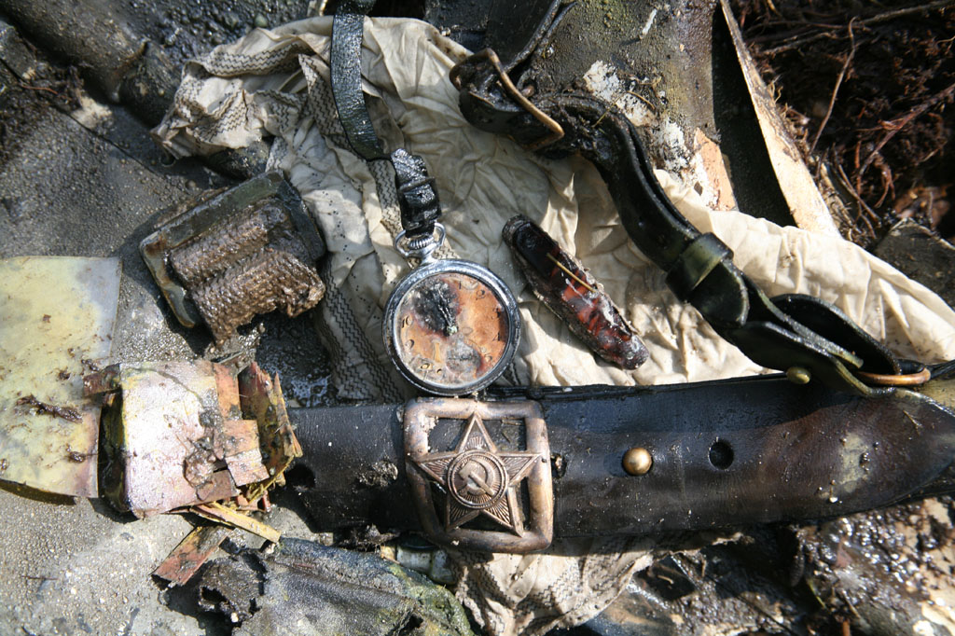

Slide 13
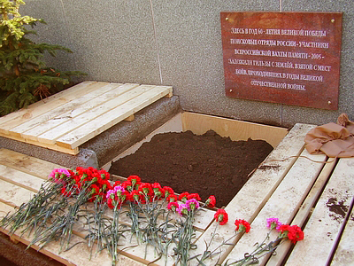
Вахта памяти

